Slide 1


Modulo: Inteligência Artificial Preditiva
Metodologia CRISP-DM para a ciência dos dados
Joao Ferreira
2026

Slide 2
CRISP-DM CRoss-Industry Standard Process for Data Mining

Slide 3
01
Introdução ao CRISP-DM
Curiosidades sobre o CRISP-DM

Slide 4
CRISP-DM (Curiosidades)
Vantagens de usar o CRISP-DM
Fiável e Repetível - Produz resultados consistentes, mesmo com utilizadores menos experientes.
Facilita a Documentação e Reutilização - Regista boas práticas e permite replicar projetos em diferentes contextos.
Apoia o Planeamento e Gestão - Estrutura clara que ajuda a definir tarefas, recursos e prazos.
Confiança e Autonomia - Dá segurança a novos utilizadores e reduz a dependência de especialistas.
Modelo Reconhecido - Validado por centenas de organizações, reforçando a maturidade da área.
Breve história do CRISP-DM
Iniciado em 1996 por Daimler-Benz, OHRA e a IBM
Desenvolvido em workshops entre 1997 e 1999
Mais de 300 organizações contribuíram
Versão 1.0 publicada oficialmente em 1999

Slide 5
CRISP-DM (Google Trends)

Slide 6

02
Passos do CRISP-DM
O CRISP-DM é composto por que passos?

Slide 7
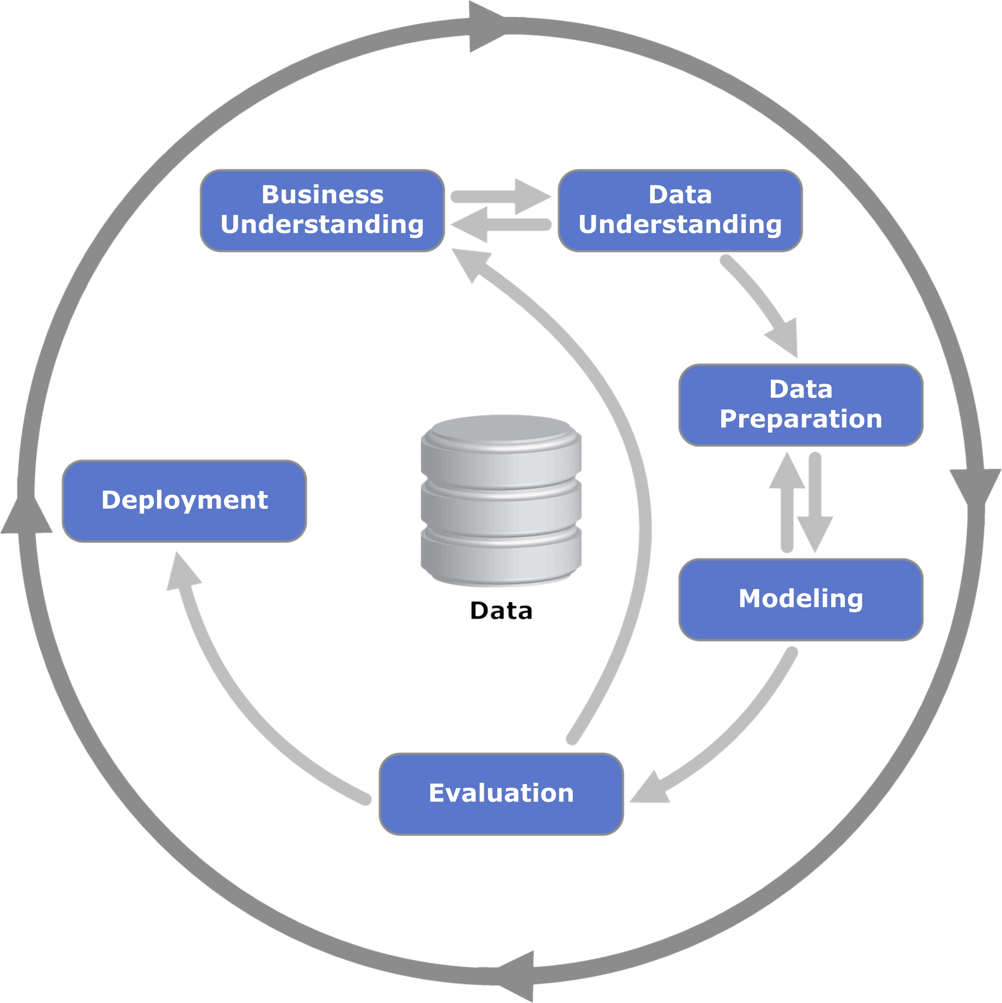
Business Understanding
CRISP-DM
Principais Atividades
Definir Objetivos de Negócio - Compreender o que se pretende alcançar e evitar resolver o problema errado.
Avaliar a Situação - Levantar recursos disponíveis, restrições, riscos e suposições.
Traduzir para Objetivos de Data Mining - Converter os objetivos de negócio em metas técnicas de análise.
Exemplo:
Negócio: Aumentar vendas
Data Mining: Prever número de compras com base no histórico e perfil do cliente
Estabelecer Critérios de Sucesso - Definir métricas claras que avaliem o cumprimento dos objetivos.
Elaborar o Plano de Projeto - Planeamento das atividades, prazos, ferramentas e recursos.
Data
Compreender os objetivos e requisitos do projeto do ponto de vista do negócio, e traduzi-los num problema de Data Mining com um plano preliminar para o resolver.
Relatório exemplo que segue o CRISP-DM

Slide 8
Data Understanding
CRISP-DM
Principais Atividades
Recolher os Dados Iniciais - Obter e integrar os dados relevantes disponíveis para o projeto.
Descrever os Dados - Analisar propriedades básicas (tipos, formatos, volume, distribuição, etc.).
Explorar os Dados - Utilizar queries, visualizações e estatísticas simples para identificar padrões, relações e subgrupos relevantes.
Verificar a Qualidade dos Dados - Avaliar se os dados estão completos, corretos e coerentes (ex.: valores em falta, inconsistências).
Identificar Outliers e Problemas - Detetar anomalias ou pontos fora do padrão que possam afetar a análise.
Data
Familiarizar-se com os dados disponíveis, avaliando a sua qualidade e estrutura, de forma a obter os primeiros insights e preparar futuras etapas do processo analítico.

Slide 9
Data Preparation
CRISP-DM
Principais Atividades
Seleção de Dados - Escolher os atributos e registos mais relevantes para os objetivos de análise.
Limpeza de Dados - Corrigir ou remover erros, valores em falta, duplicados e inconsistências.
Criação de Variáveis - Gerar novas variáveis a partir dos dados existentes (feature engineering).
Integração de Dados - Combinar dados de diferentes fontes, se necessário.
Formatação dos Dados - Ajustar os dados ao formato exigido pelas ferramentas de modelação (ex.: normalização, codificação de variáveis categóricas).
Data
Selecionar, limpar, transformar e formatar os dados de forma adequada para as técnicas de modelação, garantindo a qualidade e a relevância da informação usada.

Slide 10
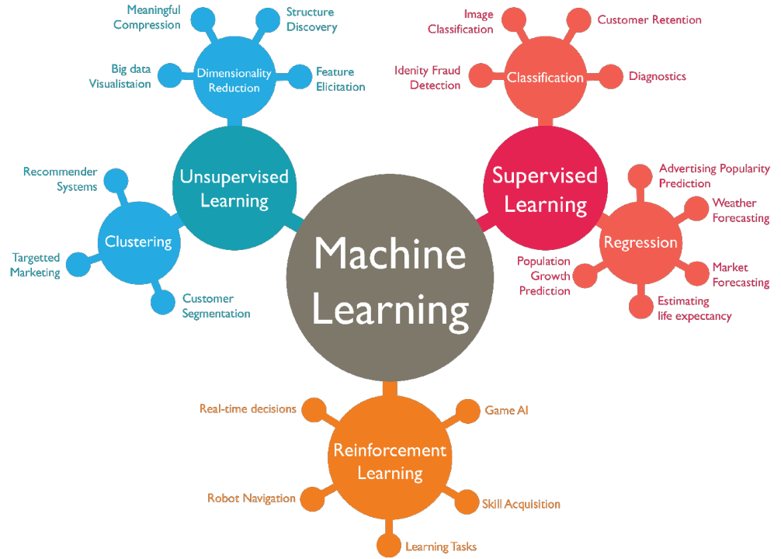
Modelling
CRISP-DM
Principais Atividades
Escolha da Técnica de Modelação - Selecionar o algoritmo mais apropriado (ex.: árvores de decisão, redes neurais) conforme os objetivos do projeto.
Definir Estratégia de Testes - Determinar como será avaliada a qualidade do modelo (ex.: divisão em treino/teste, validação cruzada, métricas de erro).
Construção do Modelo - Aplicar os dados ao algoritmo selecionado para treinar um ou mais modelos.
Avaliação do Modelo - Avaliar os resultados obtidos com base nas métricas definidas, ajustando parâmetros se necessário. Comparar diferentes modelos e selecionar o melhor.
> ⚠️ Pode ser necessário voltar à fase de preparação dos dados caso a técnica escolhida exija um formato diferente ou revele limitações nos dados atuais.
Data
Aplicar técnicas de modelação adequadas aos dados preparados, ajustando parâmetros e avaliando o desempenho dos modelos com base nos objetivos definidos.

Slide 11
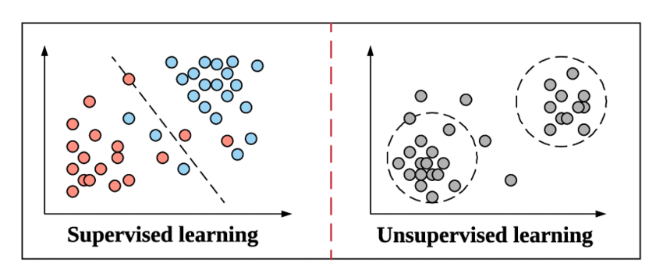
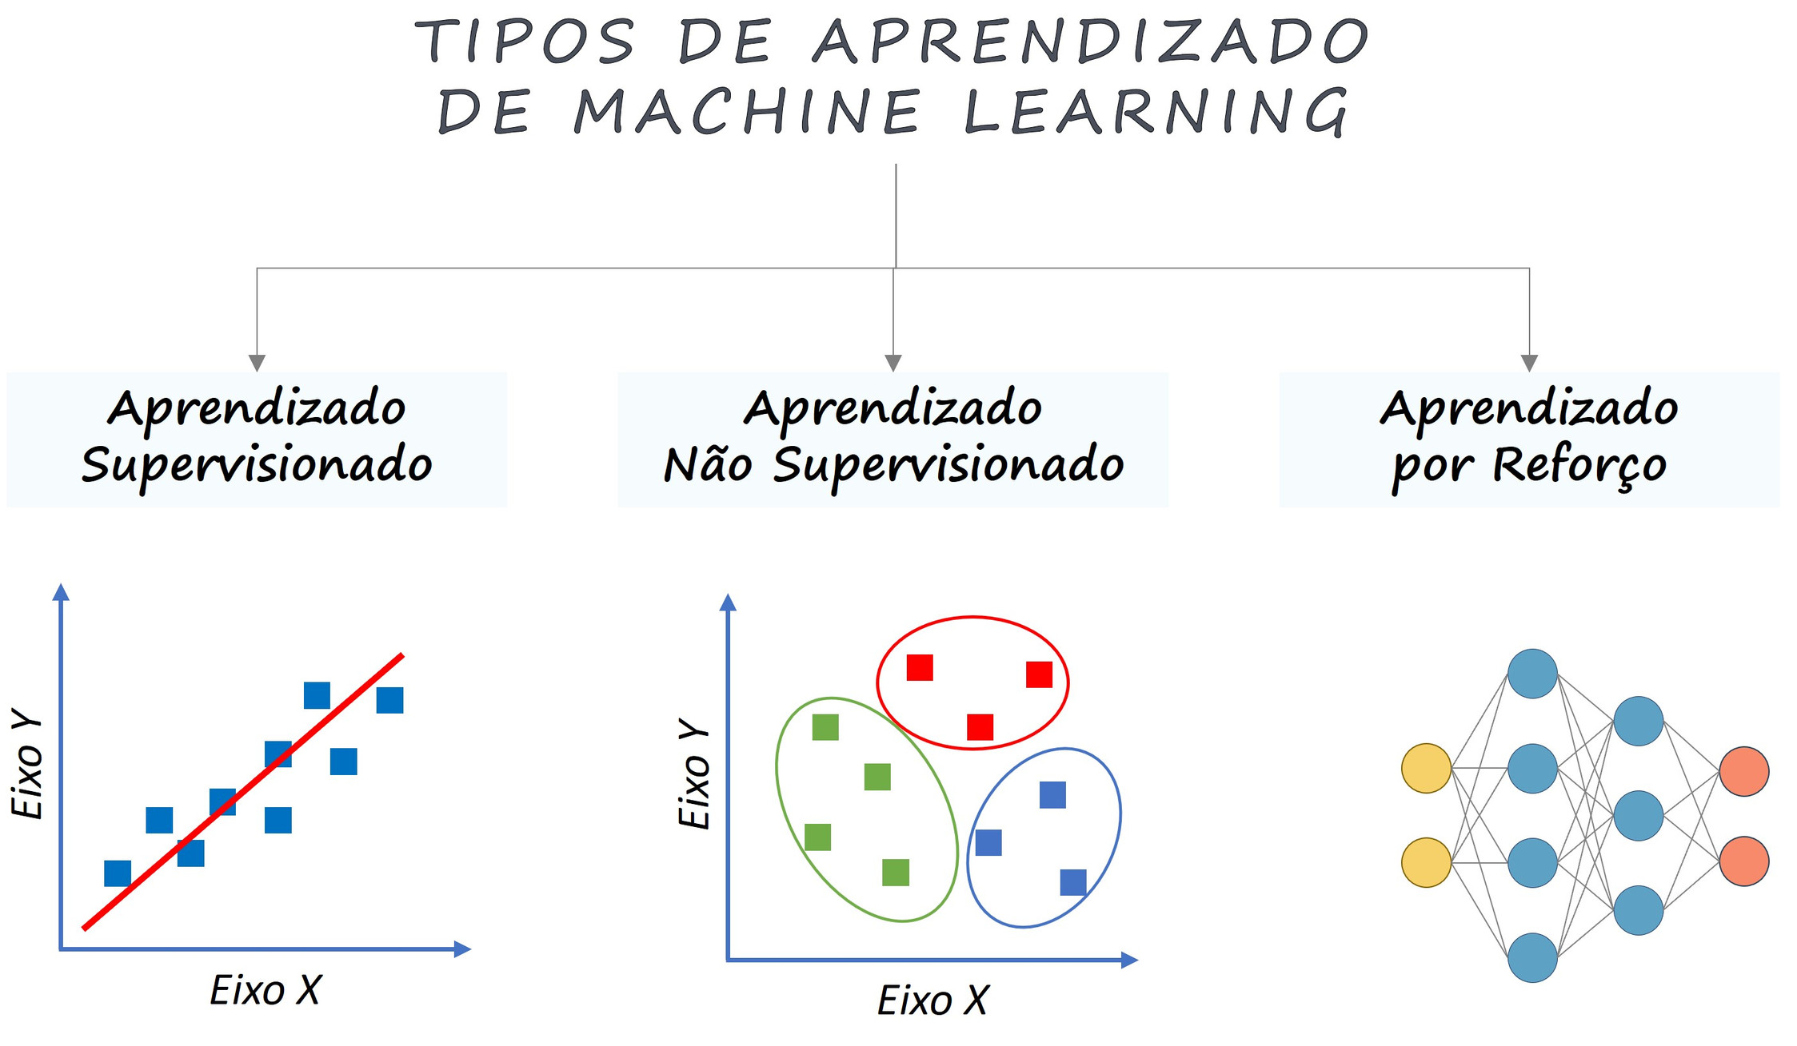
Modelling
Principais Atividades
Escolha da Técnica de Modelação - Selecionar o algoritmo mais apropriado (ex.: árvores de decisão, redes neurais) conforme os objetivos do projeto.
Definir Estratégia de Testes - Determinar como será avaliada a qualidade do modelo (ex.: divisão em treino/teste, validação cruzada, métricas de erro).
Construção do Modelo - Aplicar os dados ao algoritmo selecionado para treinar um ou mais modelos.
Avaliação do Modelo - Avaliar os resultados obtidos com base nas métricas definidas, ajustando parâmetros se necessário. Comparar diferentes modelos e selecionar o melhor.
> ⚠️ Pode ser necessário voltar à fase de preparação dos dados caso a técnica escolhida exija um formato diferente ou revele limitações nos dados atuais.
Machine learning
CRISP-DM
Data
Aplicar técnicas de modelação adequadas aos dados preparados, ajustando parâmetros e avaliando o desempenho dos modelos com base nos objetivos definidos.

Slide 12
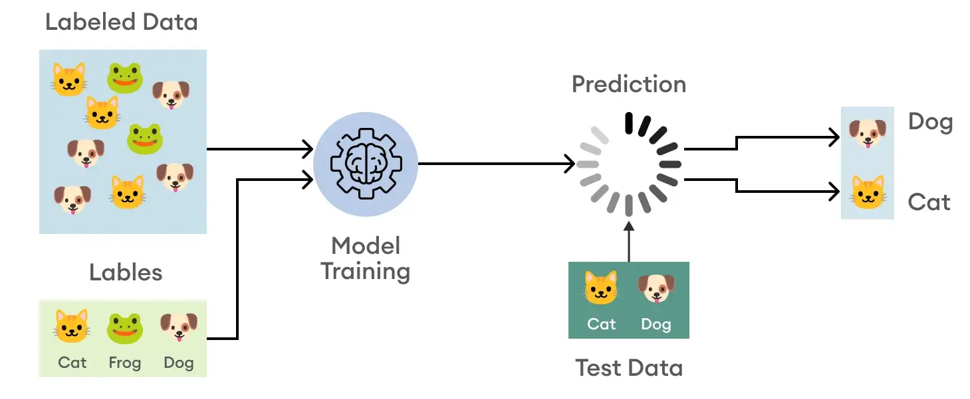
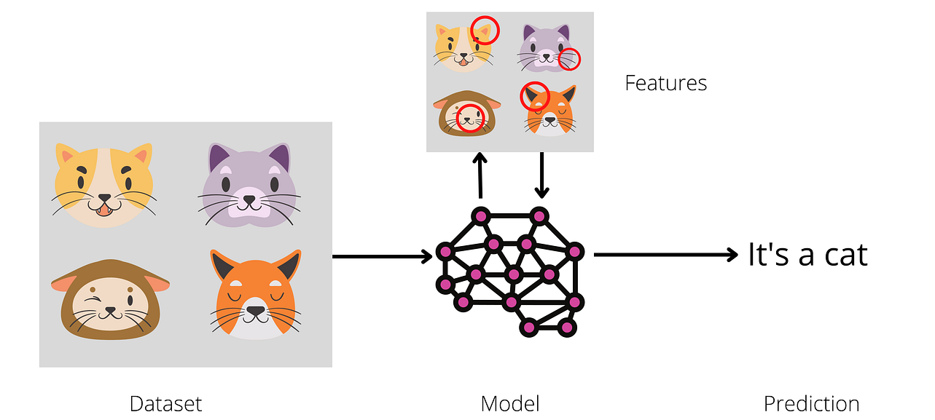
Modelling
Principais Atividades
Escolha da Técnica de Modelação - Selecionar o algoritmo mais apropriado (ex.: árvores de decisão, redes neurais) conforme os objetivos do projeto.
Definir Estratégia de Testes - Determinar como será avaliada a qualidade do modelo (ex.: divisão em treino/teste, validação cruzada, métricas de erro).
Construção do Modelo - Aplicar os dados ao algoritmo selecionado para treinar um ou mais modelos.
Avaliação do Modelo - Avaliar os resultados obtidos com base nas métricas definidas, ajustando parâmetros se necessário. Comparar diferentes modelos e selecionar o melhor.
> ⚠️ Pode ser necessário voltar à fase de preparação dos dados caso a técnica escolhida exija um formato diferente ou revele limitações nos dados atuais.
Classificação
CRISP-DM
Modelos através de features (cor olhos, pelagem, etc.)
Modelos de visão computacional através das imagens
Data
Aplicar técnicas de modelação adequadas aos dados preparados, ajustando parâmetros e avaliando o desempenho dos modelos com base nos objetivos definidos.

Slide 13
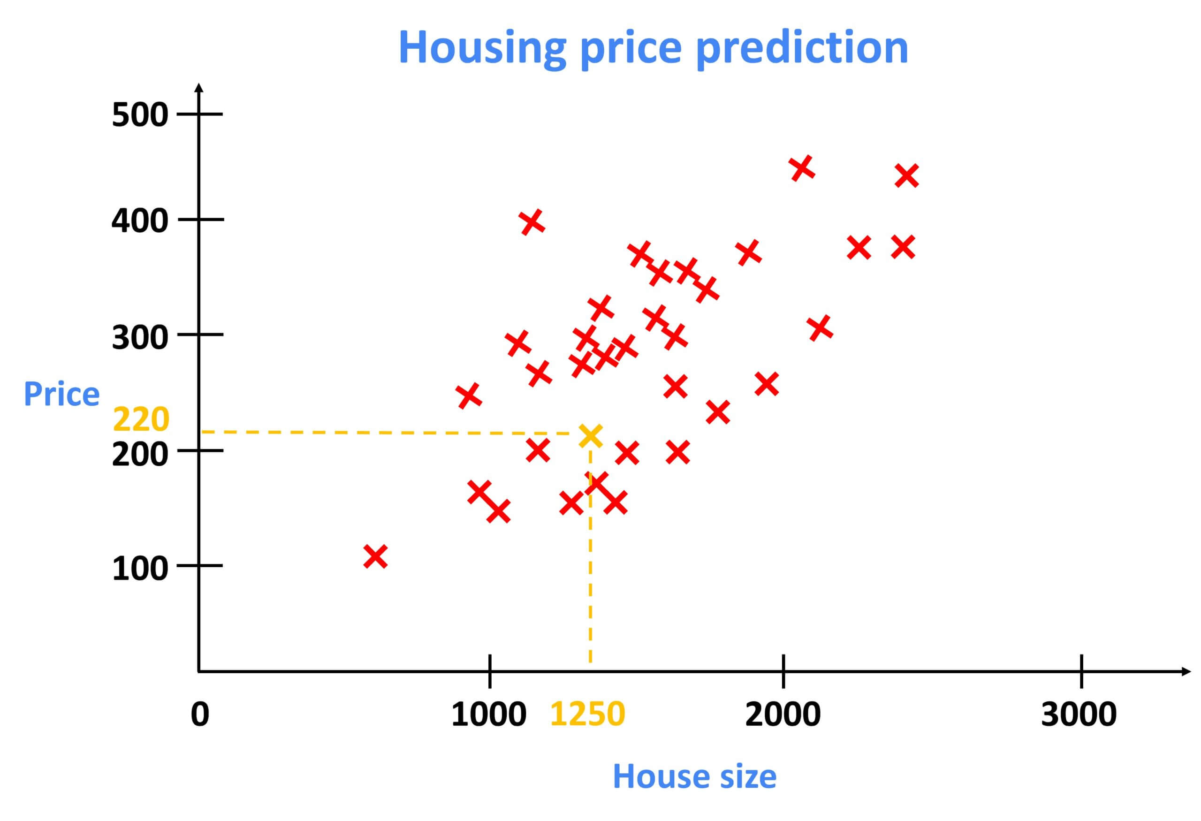
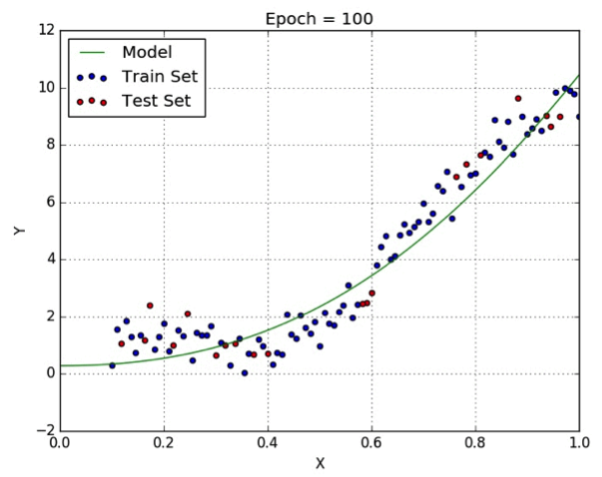
Modelling
Principais Atividades
Escolha da Técnica de Modelação - Selecionar o algoritmo mais apropriado (ex.: árvores de decisão, redes neurais) conforme os objetivos do projeto.
Definir Estratégia de Testes - Determinar como será avaliada a qualidade do modelo (ex.: divisão em treino/teste, validação cruzada, métricas de erro).
Construção do Modelo - Aplicar os dados ao algoritmo selecionado para treinar um ou mais modelos.
Avaliação do Modelo - Avaliar os resultados obtidos com base nas métricas definidas, ajustando parâmetros se necessário. Comparar diferentes modelos e selecionar o melhor.
> ⚠️ Pode ser necessário voltar à fase de preparação dos dados caso a técnica escolhida exija um formato diferente ou revele limitações nos dados atuais.
Regressão
CRISP-DM
Data
Aplicar técnicas de modelação adequadas aos dados preparados, ajustando parâmetros e avaliando o desempenho dos modelos com base nos objetivos definidos.

Slide 14
Evaluation
CRISP-DM
Principais Atividades
Avaliar os Resultados - Verificar até que ponto os modelos satisfazem os objetivos de negócio. Utilizar métricas adequadas (ex.: accuracy, recall, AUC) e comparar os modelos testados.
Rever o Processo - Analisar todas as etapas anteriores para detetar possíveis falhas, omissões ou oportunidades de melhoria.
Decidir os Próximos Passos - Tomar decisões sobre como avançar:
O modelo está pronto para ser implementado?
É necessário voltar a iterar (modelação, preparação de dados…)?
Há margem no orçamento e tempo para melhorias?
> ✅ Esta fase é crucial para garantir que os resultados do projeto são robustos, interpretáveis e relevantes para a tomada de decisão no contexto real do negócio.
Data
Avaliar de forma rigorosa se os modelos construídos cumprem os objetivos de negócio definidos, recorrendo a métricas apropriadas e revendo todo o processo para garantir que não foram ignorados aspetos relevantes.

Slide 15
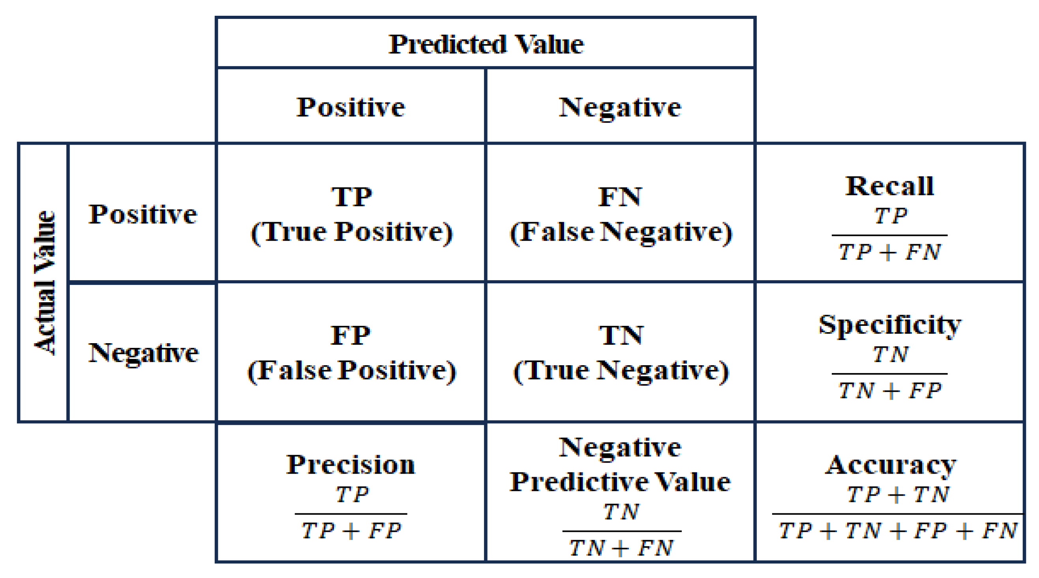
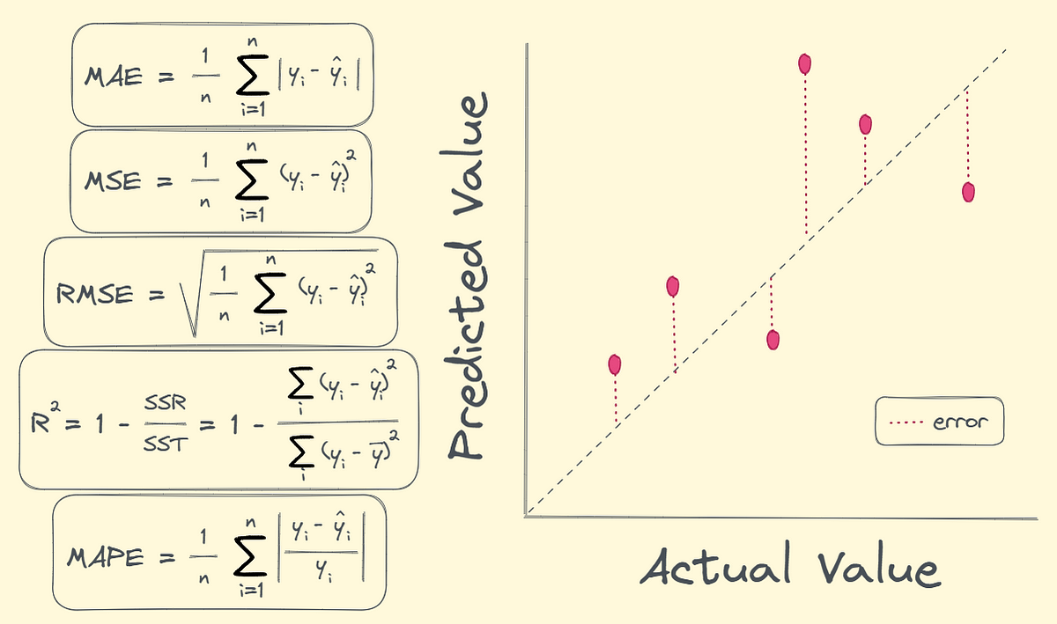
Métricas de Avaliação
CRISP-DM
Classificação
Regressão
Data
Avaliar de forma rigorosa se os modelos construídos cumprem os objetivos de negócio definidos, recorrendo a métricas apropriadas e revendo todo o processo para garantir que não foram ignorados aspetos relevantes.

Slide 16
Deployment
CRISP-DM
Principais Atividades
Planear a Implementação - Definir como os resultados vão ser utilizados na prática
Planear Monitorização e Manutenção - Estabelecer mecanismos para acompanhar o desempenho do modelo ao longo do tempo:
Detetar desvios ou degradação de performance
Atualizar modelos, dados ou regras, conforme necessário
Produzir o Relatório Final - Documentar o trabalho realizado, incluindo:
Resultados obtidos
Recomendações futuras
Rever o Projeto - Avaliar o que correu bem e o que pode ser melhorado:
Processo de desenvolvimento
Comunicação com stakeholders
Gestão de recursos e prazos
Data
Assegurar que os resultados obtidos no projeto de Data Mining são integrados eficazmente no contexto operacional da organização, garantindo a sua utilidade contínua e o retorno do investimento.

Slide 17
Ciclicidade do CRISP-DM
Iterativo: Fases não seguem uma ordem fixa; é comum voltar atrás (ex: da modelagem para a preparação dos dados).
Melhoria contínua: Permite aperfeiçoar os modelos com novos dados ou insights.
Avaliação constante: Garante que os objetivos de negócio estão a ser atingidos.
Flexibilidade: Adapta-se a mudanças nos requisitos ou nos dados.
Ciclo de vida analítico: Integra-se facilmente com processos contínuos como MLOps.
Data

Slide 18
03
DataSets
DataSets

Slide 19
Obrigado ☺

